Slide 1


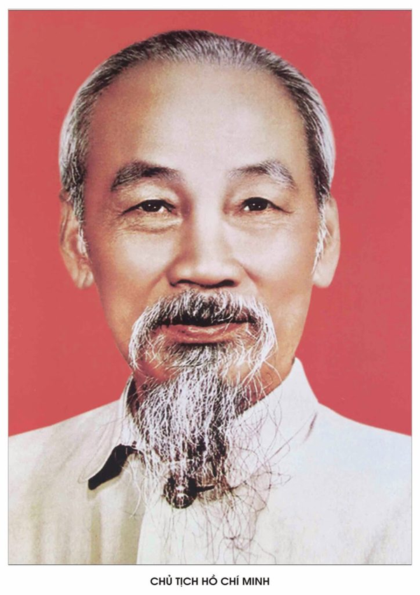

UBND QUẬN LONG BIÊN
TRƯỜNG MN GIA QUẤT
Chủ đề: Quê Hương – Đất Nước – Bác Hồ
Thơ: Ảnh Bác
Gi¸o viªn: Phạm Thanh Huệ
Lớp 3 - 4 Tuổi
Năm học 2024-2025

Slide 2
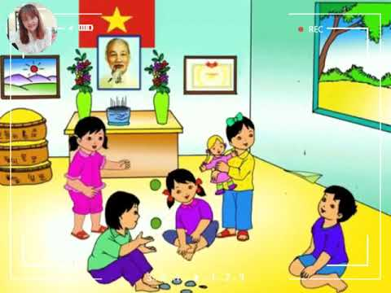
Nhà em treo ảnh Bác Hồ Ngày ngày Bác mỉm miệng cười
Bên trên là một lá cờ đỏ tươi Bác nhìn chúng cháu vui chơi trong nhà

Slide 3
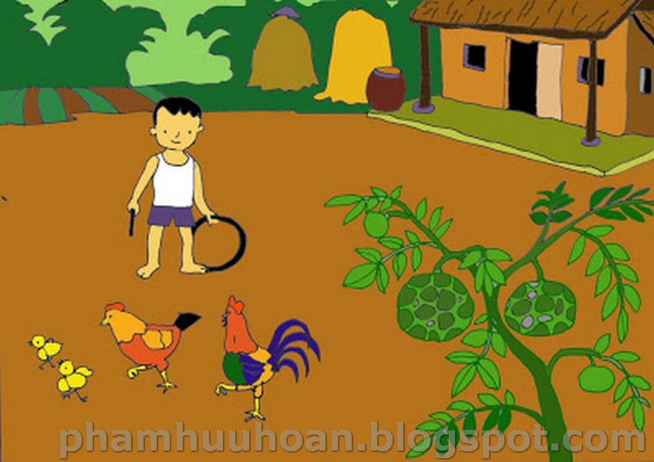
Ngoài sân có mấy con gà Em nghe như Bác dạy lời
Ngoài vườn có mấy quả na chín rồi Cháu ơi đừng có chơi bời đâu xa

Slide 4
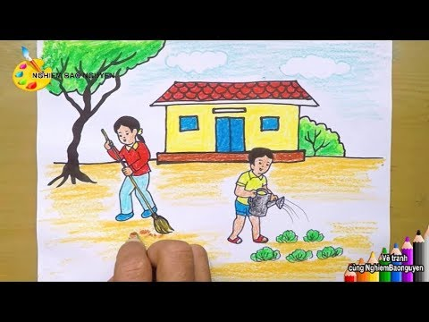
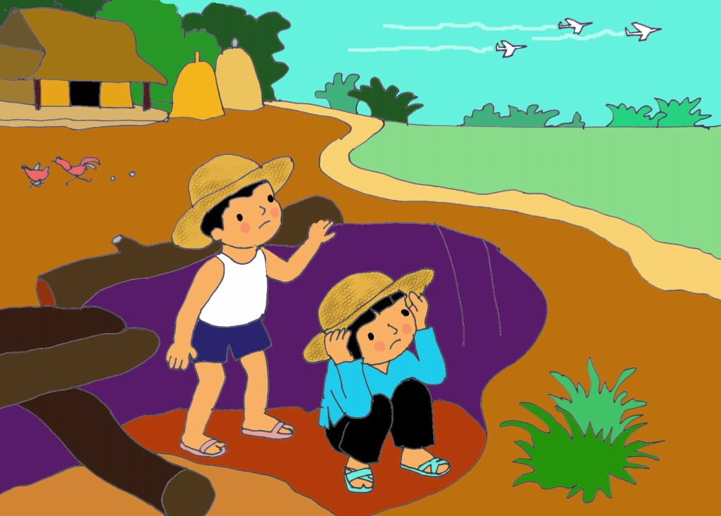
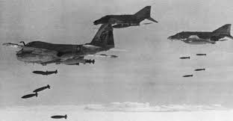
Trồng rau, quét bếp, đuổi gà
Thấy tàu bay Mỹ nhớ ra hầm ngồi

Slide 5
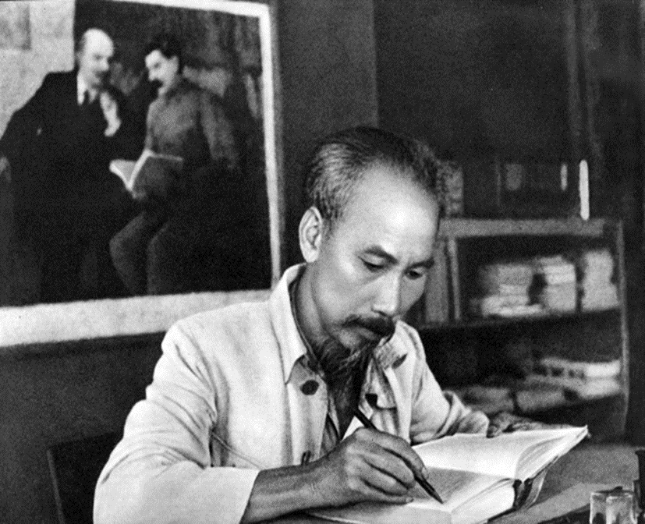
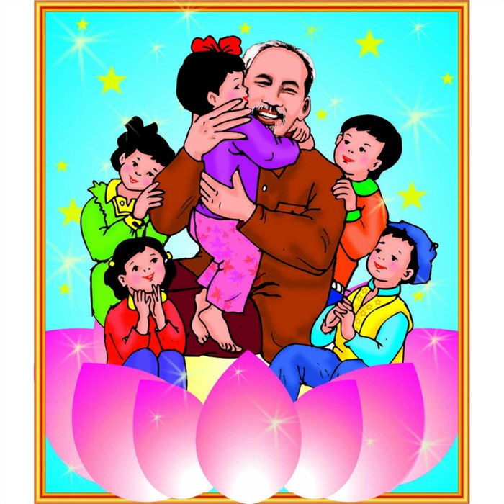
Bác lo bao việc trên đời
Ngày ngày Bác vẫn mỉm cười với em

Slide 6


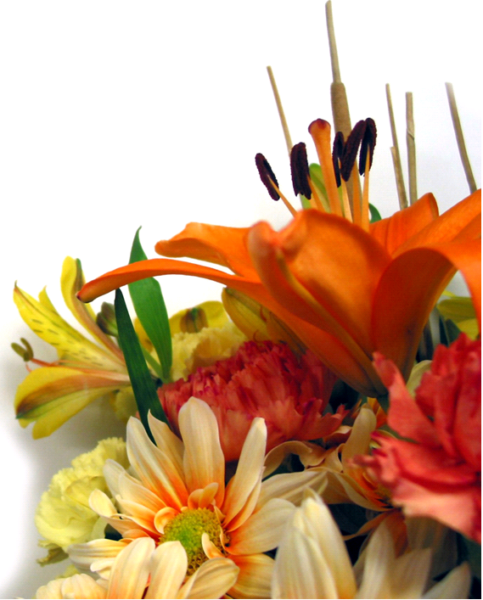
Chúc các con chăm ngoan học giỏi
Chµo t¹m biÖt !

